Slide 1
Паризька комуна у Франції
Підготувала учениця
9 – А класу Зуляк Наталя

Slide 2
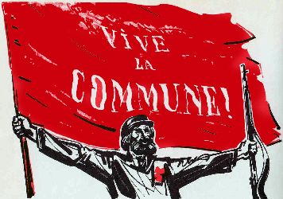
План
Запровадження
1. Паризька Комуна 1871 року
1.1 Виникнення
1.2 Комуна як досвід диктатури пролетаріату

Slide 3
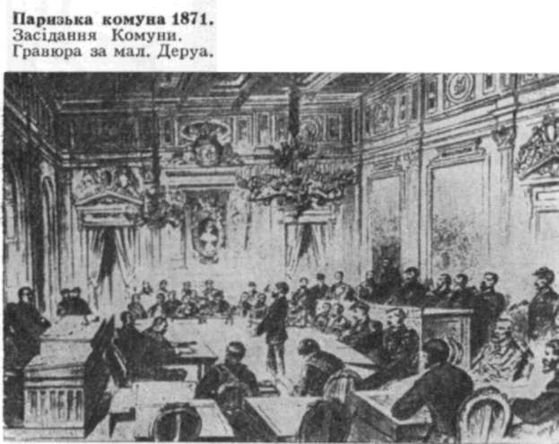
Запровадження
Міцніючі патріотичні настрої мови у Франції, гасла захисту батьківщини дедалі частіше почали супроводжуватися вимогами революційної перебудови суспільства. Цьому сприяла діяльність французької секції I Інтернаціоналу і революційних політичних клубів. У революційному русі дедалі більше звучали заклики щодо створення Паризької Комуни, з якою пов'язувалися не тільки успіх з зовнішнім ворогом, а й з політичнми установами , «що лежать на грошової основі народного суверенітету», гарантії права і свободи кожного громадянина, рішення застійних верств населення Парижа.

Slide 4
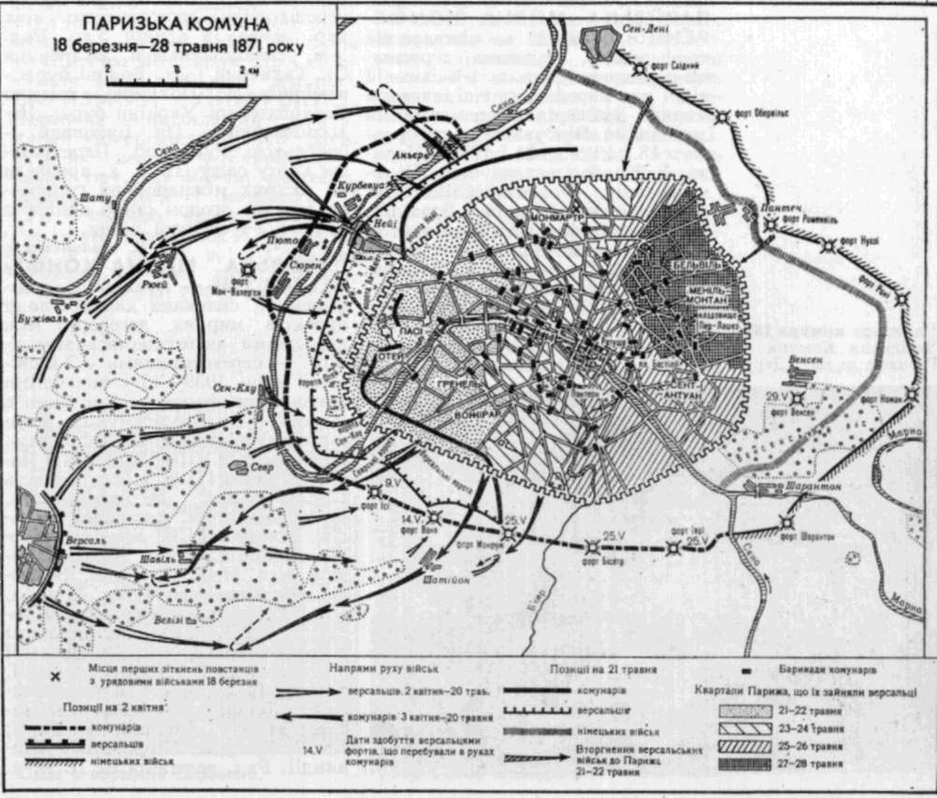
У страху перед революційним вибухом уряд «національної оборони» спішно проведе у лютому 1871 року вибори у Національні сходи, спроможні з’ єднати світ із Пруссією, аби розв'язати собі руки для «приборкання Парижа». Світ означав для Франції передачу Пруссії Эльзаса і Лотарингії, виплату 5 млрд. контрибуції, тривалу окупацію значній своїй частині французької території німецьких військ.

Slide 5
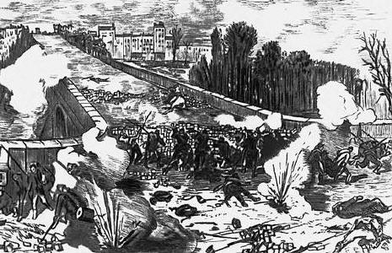
Вже у лютому було створено Республіканська федерація Національної гвардії і її виборний керівний орган – Центральним комітетом. Отже, виникла масова організація демократичних сил Парижа, начитывающая у своїх лавах 250 тис. збройних національних гвардійців. Через війну повстання 18 березня владу у Парижі перейшла ЦК Національної гвардії.

Slide 6
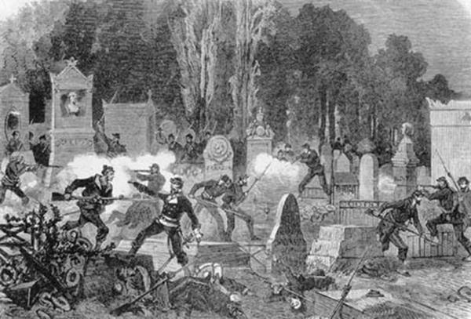
ЦК Національної гвардії, прагнучи уникнути закиду про намірах протизаконно влади, направив свої зусилля на організацію виборів у Рада Паризької Комуни.
Після виборів у Парижі встановилася Паризька Комуна, і 26 березня ЦК національної гвардії передав влада обраному з урахуванням загального голосування Раді Паризької Комуни.
Вибравши цієї теми, хочу розповісти про виникнення і про головних перетвореннях, що відбулися за правління Паризької Комуни.
Паризька Комуна – одне з тих тим, здавна котрі приваблюють найпильнішу увагу історичних думок різних напрямів.

Slide 7
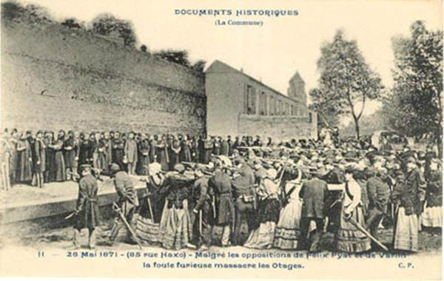
1. Паризька Комуна 1871 року
1.1 Виникнення
У виникненні Паризької Комуни передувала повстання 18 березня 1871 року. Приводом щодо нього була спроба урядових військ забрати в національної гвардії артилерію.

Slide 8
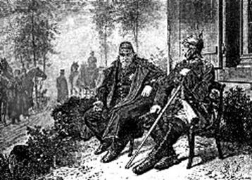
Надвечір 18 березня штурмом була захоплена ратуша. Влада буржуазії була повалена. Так відбулася у межах одного міста перша група у історії пролетарська революція.
Поставлений ходом подій в влади, Центральним комітетом національної гвардії розглядав себе, немов тимчасову влада і вважав за необхідне негайно розпочати вибори в Паризьку Коммуну. Саме тоді серед робітників і ремісників Парижа дуже популярним була вимога утворити Коммуну як здійснення традицій революції 1789-1794 рр. Цілком природно, що ЦК національної гвардії, що спирався на озброєний народ, не міг задовольнити ці вимоги. Але ЦК виявив зайву делікатність, кваплячись передати влада новому виборному органу. Члени ЦК спиралися, щоб їх дорікнули і обвинуватили у узурпацію влади, хоча до всіх була очевидною, що став саме ЦК тоді єдиний представником збройного народу Парижа.

Slide 9
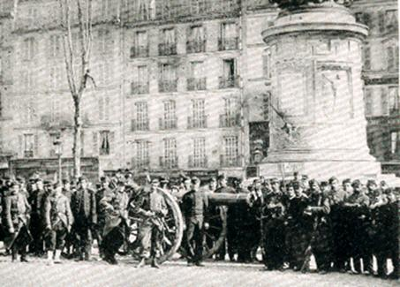
Здавалося, що це перші контрреволюційні виступи мали насторожити ЦК національної гвардії спонукати його до рішучої ліквідації контрреволюційного вогнища в Версалі. Натомість дорогоцінний час був витрачено вибори Ради Комуни, що відбулися 26 березня 1871 року в основі загального виборчого права.
28 березня площею у ратуші за величезної великій кількості людей члени ЦК національної гвардії передали влада обраному Раді Комуни. Під звуки оркестрів урочисто було проголошено перше пролетарське держава – Паризька Комуна. З 85 членів Ради Комуни більшість були робітниками чи його визнаними представниками. Отже, робочі стали провідною політичною силою Комуни.

Slide 10
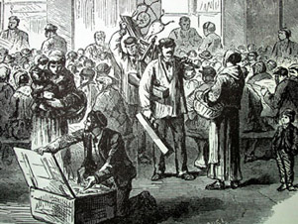
1.2 Комуна як досвід диктатури пролетаріату
Комуна була державою, який здійснив перший досвід диктатури пролетаріату.
Апарат Паризької Комуни як особлива форма влади, створеної повсталому місті, був пристосований насамперед до тому, щоб якнайповніше реалізувати поставлені проти нього всім ходом подій революційні мети. Щоб Рада Комуни як приймали рішення, а й участь в усій практичну роботу щодо виконання. Отже, усувалися інститути парламентської демократії, принцип поділу влади.

Slide 11
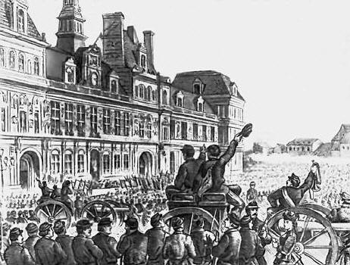
Рада Комуни було використовувати старий, буржуазний державний апарат, що був знаряддям до рук експлуататорських класів для гноблення трудящих. К.Маркс ще виходячи з досвіду революції 1848 року у свою роботу «18-тое брюмера Луї Бонапарта» вказував, що робочі, захопивши влада, мають зламати буржуазний державний апарат, і створити свій, новий державний апарат. Саботаж залишив у Парижі чиновників і кількість службовців підтвердив необхідність зламу буржуазної державної машини. Багато міністерствах залишилися дома лише сторожа, вахтери, підлогонатирачі й у кращому разі нижчі службовці.

Slide 12
Вищий державний орган – Рада Комуни був обраний шляхом загального голосування. Він складалася з виборних з урахуванням загального виборчого права різноманітні округах Парижа міських гласних. Вони повинні були відповідальні перед виборцями й у будь-який час були відкликані з посад. Кожен із членів Ради Комуни, який виконував волі народу, відгукувався потім із нього. Рада Комуни з'єднував в руках як законодавчу, і виконавчу владу.

Slide 13
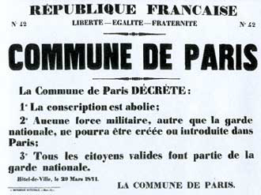
Вищий орган складалася з десяти комісій. Комісія праці, в промисловості й обміну мала сприяти підйому в промисловості й комерції, піклуватися про суспільній праці й торгівлю.
Комісія громадських служб відала поштою, телеграфом, шляхами повідомлення. Їй доручалося вивчити можливість передачі залізниць ведення Комуни.
Комісія зовнішніх зносин мала налагодити зв'язку Парижа коїться з іншими «комунами Франції», підготувати умови до створення «федерації», і навіть, за сприятливих умов, посилати своїх представників ув інші держави.
На комісію громадську безпеку покладалося забезпечення порядку у країні. Споглядаючи усіма «підозрілими громадянами», вони мали турбуватися про «недоторканності» Комуни.

Slide 14
Військова комісія, якій слід було замінити Центральним комітетом Національної гвардії, мала вирішувати державні питання дисципліни, озброєння, обмундирування і спорядження Національної гвардії. Вона зобов'язана була разом із Комісією громадську безпеку забезпечувати безпеку Комуни й прискіпливо стежити над діями Версаля.
Комісія продовольства мала турбуватися про постачанні Парижа продовольством, «вести самий докладний і самий найповніше врахування всіх продуктів», які були в українських магазинах Парижа.
На Комісію юстиції покладалася обов'язок «підняти існуюче судочинство на висоту демократичних і соціальних установ», забезпечити поточне судочинство до ухвалення окремого декрету.
Комісія освіти мала підготувати реформу шкільного справи. Їй доручалася розробка про майбутнє запровадження «безплатного, обов'язкового і лише світське навчання».
Комісії фінансів доручили упорядкування бюджету Парижа. До неї переходили все повноваження колишнього міністерства фінансів, зокрема питання, пов'язані з діяльністю французького банку.
На виконавчу комісію покладалося проведення життя всіх декретів Комуни і постанов інших комісій.

Slide 15
Неефективність у діяльності Виконавчій комісії, соціальній та організації інших комісій, які мали відповідальних керівників, викликали їх наступну реорганізацію. На чолі кожного відомства поставили делегат Комуни, а комісії перетворилися на контрольно-совещательные колегії за цих делегатах. Усі 9 делегатів становили Виконавчу комісію Комуни.
1 травня 1871 року було прийнято декрет про організацію Комітету громадського порятунку з широкі повноваження щодо комісії, але практично цей комітет не зміг зміцнити становище Комуни, і, у відсутності необхідних зв'язку з населення Парижа.
Для захисту пролетарського держави, придушення опору буржуазії і поміщиків, організації боротьби із військовими силами версальців, які у початку квітня почали війну проти комунарів. Перед Коммуной постало завдання озброєння народу. Комуна прийняла декрет про розпуск постійної армії й заміні її національної гвардією.

Slide 16
Комуна знищила буржуазну поліцію, охорону міста несли самі збройні робітники і ремісники. Отже, найважливіші органи буржуазного держави – армія і поліція – були зруйновані і замінені органами пролетарської влади.
Натомість буржуазних чиновників, проводили саботаж, в усі відомства і бюджетні установи було призначено робочі, які завдяки їхній енергії, непідкупності, чесності та відданості справі зуміли налагодити діяльність державної машини. Тисячі робітників і ремісників замінили старих чиновників, сотні робочих зайняли командні пости у національної гвардії.
Рада Комуни реформував судовий апарат: встановив виборність суддів, ввів інститут народних засідателів право вільної захисту.
Важливе значення мали декрети Комуни про відділенні церкви потім від держави. Запис актів громадського стану – народження, шлюбі і смерть – було вилучено особисто від церковників передав до рук державних установ.
Дуже істотно було органічне злиття центрального ж державної установи – Ради Комуни – з муніципалітетом. Депутати Ради Комуни від округів безпосередньо керували в себе у округах муніципалітетами. Це сприяло тіснішої зв'язку Ради Комуни з населенням. Свій практичного досвіду державного будівництва Комуна хотіла перенести протягом усього Францію.
Комуна здійснювала насправді централізм, яка об'єднувала націю. Адже декрети про знищення постійної армії, про ліквідацію бюрократичного апарату, про відділення церкви потім від держави, й багато іншого мали загальнодержавного значення і створювали передумови для єдності нації.

Slide 17
Дякую за увагу.

